Slide 1
Нетрадиционное рисование

Slide 2
«Истоки способностей и дарования детей – на кончиках пальцев. От пальцев, образно говоря, идут тончайшие нити – ручейки, которые питают источник творческой мысли. Другими словами, чем больше мастерства в детской руке, тем умнее ребенок».
В.А. Сухомлинский.

Slide 3
Нетрадиционное рисование –
Искусство изображать не основываясь на традиции.

Slide 4
Проведение занятий с использованием нетрадиционных техник
Способствует снятию детских страхов;
Развивает уверенность в своих силах;
Развивает пространственное мышление;
Учит детей свободно выражать свой замысел;
Побуждает детей к творческим поискам и решениям;
Учит детей работать с разнообразным материалом;
Развивает чувство композиции, ритма, колорита, цветовосприятия; чувство фактурности и объёмности;
Развивает мелкую моторику рук;
Развивает творческие способности, воображение и полёт фантазии.
Во время работы дети получают эстетическое удовольствие.

Slide 5
Задачи
Сформировать у детей технические навыки рисования.
Познакомить детей с различными нетрадиционными техниками рисования.
Научить создавать свой неповторимый образ, в рисунках по нетрадиционному рисованию используя различные техники рисования.
Познакомить дошкольников поближе с нетрадиционным рисованием.

Slide 6
С детьми младшего дошкольного возраста рекомендуется использовать:
рисование пальчиками;
оттиск печатками из картофеля;
рисование ладошками.

Slide 7
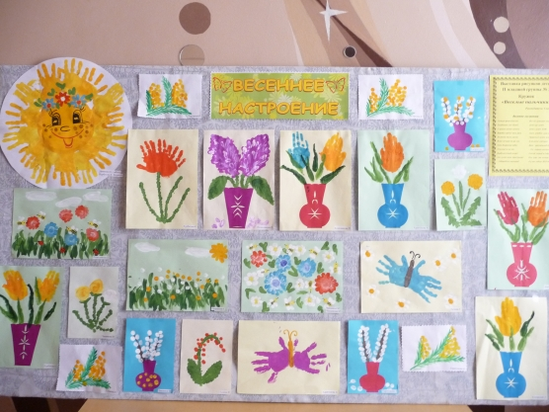
ПАЛЬЧИКИ — ПАЛИТРА. ПЕЧАТЬ ОТ РУКИ

Slide 8
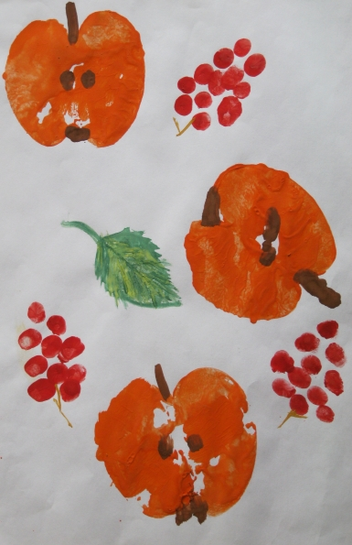
оттиск печатками из картофеля;

Slide 9
С Детьми среднего дошкольного возраста используют:
тычок жесткой полусухой кистью.
печать поролоном;
печать пробками;
восковые мелки + акварель;
свеча + акварель;
отпечатки листьев;
рисунки из ладошки;
рисование ватными палочками;
волшебные веревочки.

Slide 10
печать поролоном;

Slide 11
тычок жесткой полусухой кистью.

Slide 12
восковые мелки + акварель;

Slide 13
свеча + акварель;

Slide 14
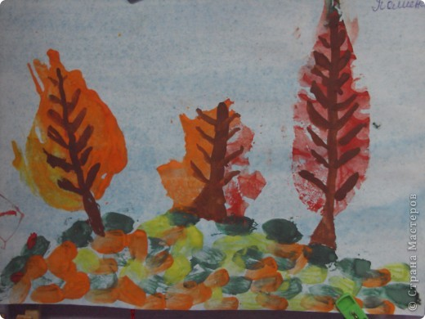
отпечатки листьев;

Slide 15
рисование ватными палочками;

Slide 16
в старшем дошкольном возрасте дети могу освоить еще более трудные методы и техники:
рисование песком;
рисование мыльными пузырями;
рисование мятой бумагой;
кляксография с трубочкой;
монотипия пейзажная;
печать по трафарету;
монотипия предметная;
кляксография обычная;
пластилинография.

Slide 17
рисование песком;

Slide 18
рисование мыльными пузырями;

Slide 19
рисование мятой бумагой;

Slide 20
кляксография с трубочкой;

Slide 21
монотипия пейзажная;

Slide 22
печать по трафарету;

Slide 23
монотипия предметная;

Slide 24
кляксография обычная;

Slide 25
пластилинография.

Slide 26
Каждая из этих техник - это маленькая игра. Их использование позволяет детям чувствовать себя раскованнее, смелее, непосредственнее, развивает воображение, дает полную свободу для самовыражения.

